Slide 1

Загадка
Он горячий, ароматный
И на вкус весьма приятный.
Он недуги исцеляет
И усталость прогоняет,
Силы новые дает
И друзей за стол зовет.
С благодарностью весь мир
Славит чудо-эликсир!

Slide 2

ВСЕ О ЧАЕ
Работу выполнили : учащиеся 6 а класса
МБОУ «СШ №22»
Горбачева Анастасия
Смычков Никита
Шустова Екатерина

Slide 3
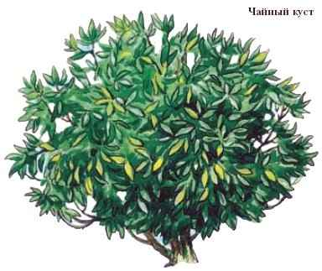
Цель: узнать самим и рассказать другим историю открытия чая , приобщиться к культуре чаепития.
Задачи:
  Провести анкетирование среди родителей учащихся нашего класса и выяснить , что они знают о чае.
  Познакомиться с легендами открытия чая.
  Выяснить какие виды чая существуют.
  Собрать информацию об истории появления чая на Руси.
  Научиться правилам заваривания чая.

Slide 4
Результаты анкетирования
1.Какой напиток, часто употребляют в вашей семье?
100%-чай, 56%-кофе
2.Какие виды чая вы знаете?
89% -черный, красный, зеленый чай, 22%-чёрный чай
3.Какую страну считают родиной чая?
44%-Китай, 44%-Индия, 12%-Китай, Индия, Шри-Ланка, Япония.
4.В какой воде лучше заваривать чай?
43%- колодезной и ключевой,43%-колодезной, ключевой, бутилированной.11%- ключевой, 11%- бутилированной
5.В какой посуде лучше заваривать чай?
32%- глиняной, 22%-стеклянной
22%- фарфоровой, глиняной, стеклянной,11%-фарфоровой,
11%-фаянсовой, стеклянной, фарфоровой.
6. Чай какой торговой марки предпочитают в вашей семье?
22%-Гринфилд, 22%-Липтон, 22%- Принцесса Нури,
34%- другие торговые марки.

Slide 5
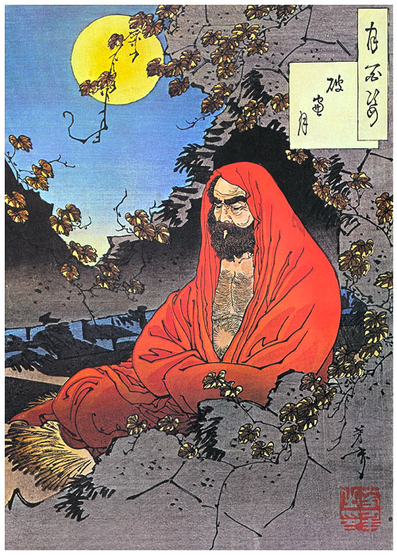
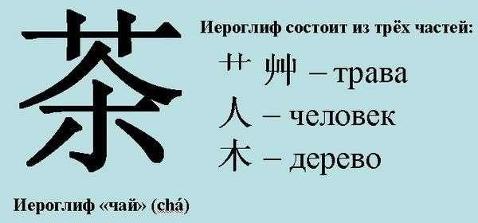
История открытия чая
Чай-один из древнейших напитков в мире.
Китайцы открыли чайный куст, впервые упомянув о неё 4700 лет назад.
Появление чая овеяно легендами.
1. По преданию один китайский святой заснул во время молитвы и, разгневавшись за это на с самого себя, отрезал себе веки, чтобы у него никогда больше не слипались глаза.
Из брошенных век и вырос чайный куст.
Иероглиф для обозначения чая и век- один и тот же, что в китайском, что в японском.
1 легенда.

Slide 6
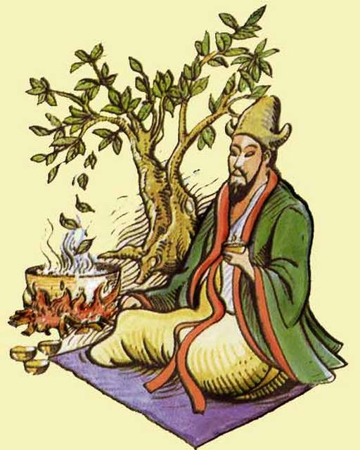
2. Когда-то китайскому императору
кипятили воду в сосуд упало несколько
листиков с чайного куста и вода
потемнела, от неё исходил тонкий
и приятный аромат. Настой попробовали
и восхитились. Это было первое
в мире чаепитие.

Slide 7
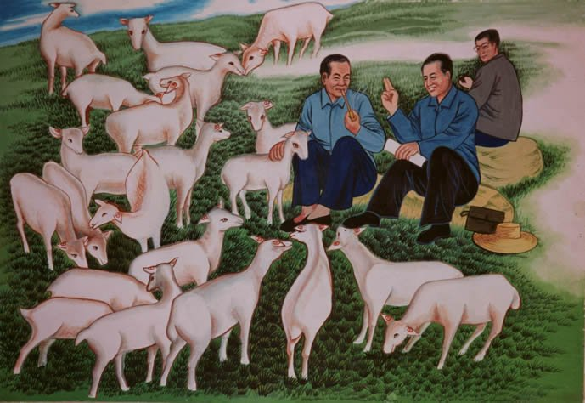
3.Пастухи на юге Китая обратили внимание на животных, которые щиплют листочки с кустов и становятся бодрее. Они собрали эти листья, высушили их и заварили в кипятке. Получился ароматный, вкусный и бодрящий настой. Так была открыта «божественная трава», названная впоследствии чаем.

Slide 8
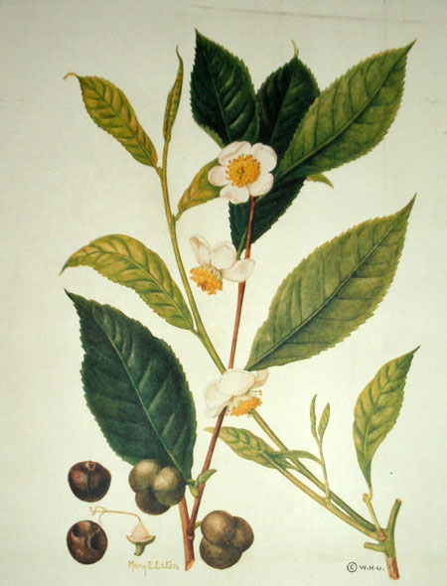
Чай получают из листьев чайного растения.
Это тропическое вечнозеленое растение, относится к семейству относится к семейству чайных и роду камелий.
Есть два вида чая-китайский кустарник высотой
до 3 м. и индийский-дерево высотой 10-15м.
Чайный куст может жить до ста лет.

Slide 9


Slide 10


Slide 11
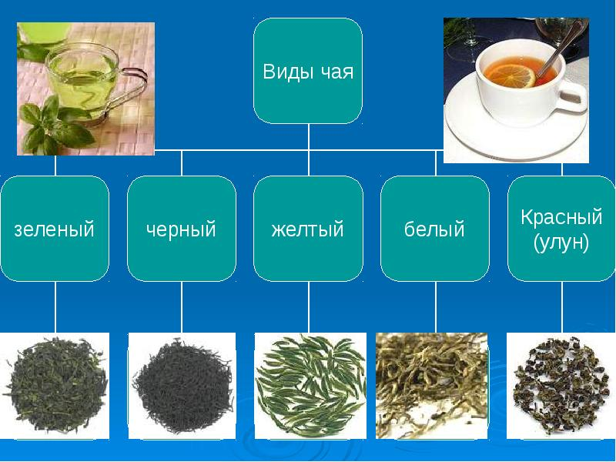

Slide 12
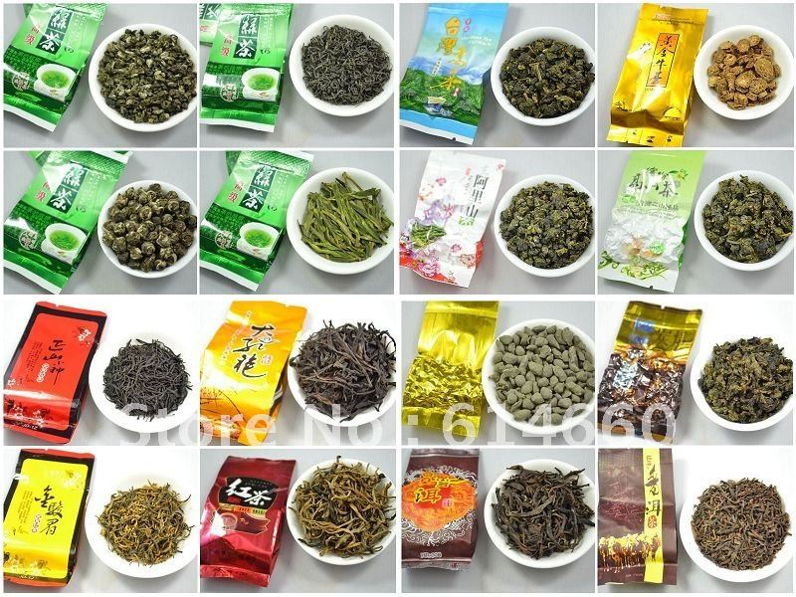

Slide 13
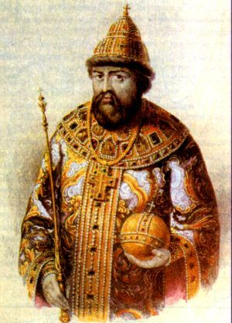
История появления чая на Руси
В России чай впервые появился в 17 веке, в
1638 году русский посол боярин Василий
Стариков привез 4 пуда чайного листа
царю Михаилу
Федоровичу в качестве даров от
монгольского правителя Алтын-хана.
Царь по приданию, отведав необычный напиток,
Изрёк: «Питьё доброе, а когда привыкнешь
горазно укусное »
В 1769 году Россия заключает с Китаем
Первый договор на поставку чая.

Slide 14
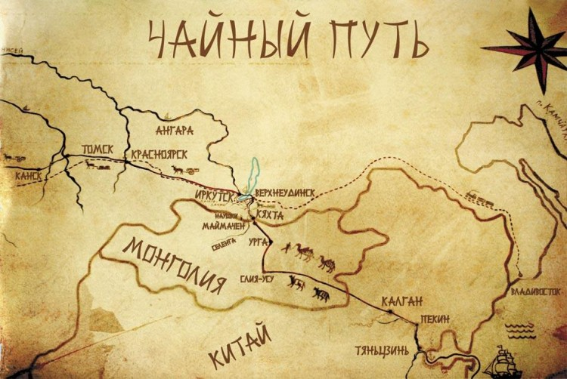

Slide 15
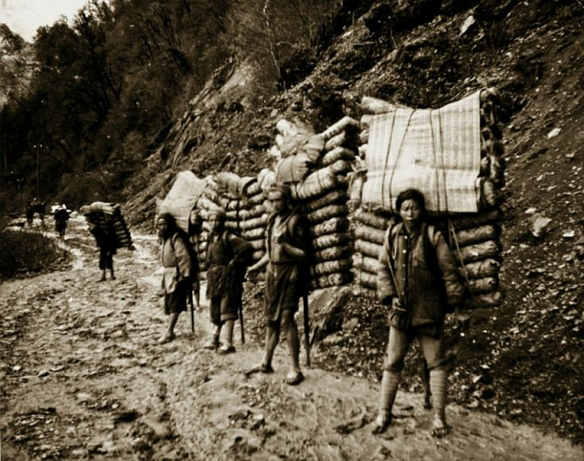

Slide 16
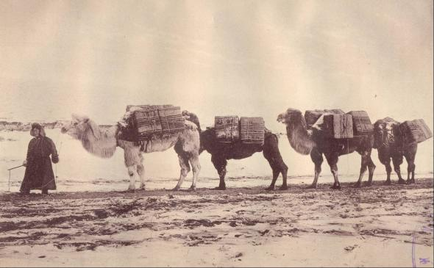

Slide 17
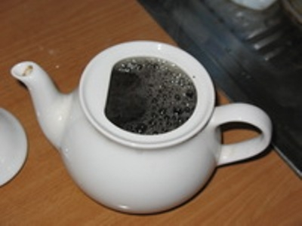
Правила заваривания чая
Чай лучше заваривать в фарфоровом заварочном чайнике, родниковой или ключевой водой.
Воду довести до кипения состояния «белого ключа».
Предварительно, заварочный чайник ополоснуть закипевшей водой 2-3 раза.
Насыпать сухой чай во влажный, согретый чайник из расчета одна чайная ложка на одну чашку воды.
Залить чай горячей водой на 1/3 чайника, настоять не более 4-5 мин.
Затем долить воду до самого верха.
Появившаяся в процессе заваривания пенка-верный признак правильности ваших действий.

Slide 18
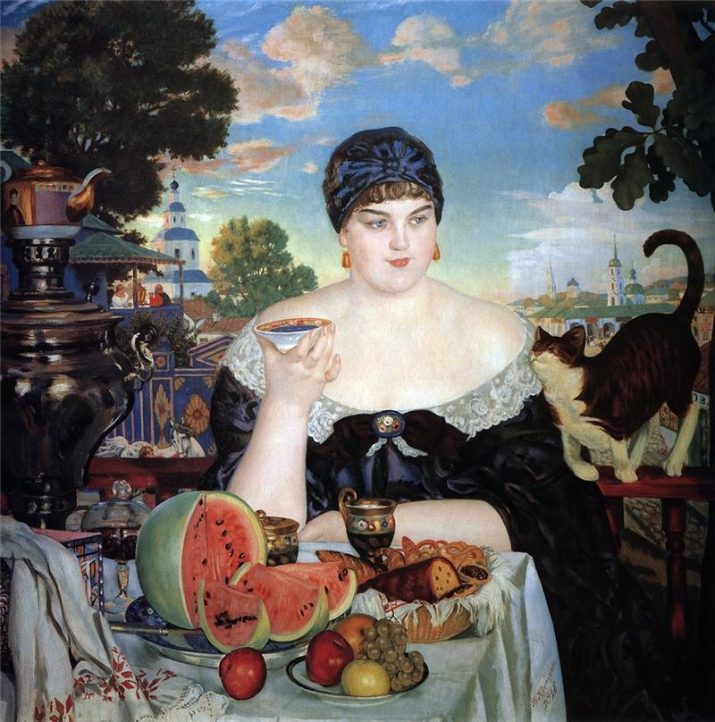

Slide 19
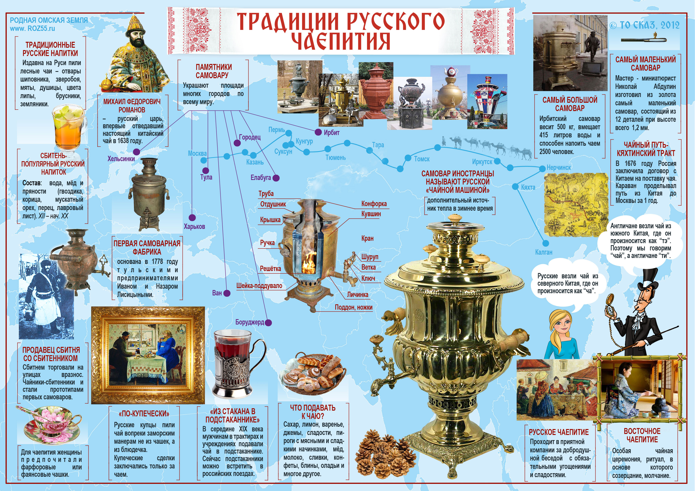

Slide 20
СПАСИБО ЗА ВНИМАНИЕ !

